Slide 1
——微信与移动Web开发之
第6讲 事件消息

Slide 2
本次课程目录
菜单事件
关注/取消关注事件
扫描二维码与地理位置事件

Slide 3
课程概要

Slide 4
第一节
菜单事件
关注/取消关注事件
扫描二维码与地理位置事件

Slide 5
微信事件消息类型
关注/取消事件
扫描带参数二维码事件
上报地理位置事件
自定义菜单事件
点击菜单拉取消息时的事件推送
点击菜单跳转链接时的事件推送
当发生以上情况时，微信服务器会把事件类型的消息发送到开发者服务器。但不是所有事件回复消息都可以收到，只有部分事件微信服务器才会把返回的消息发送到客户端。

Slide 6
微信事件的XML格式
关注公众号的事件格式
<xml>
<ToUserName><![CDATA[toUser]]></ToUserName>
<FromUserName><![CDATA[FromUser]]></FromUserName>
<CreateTime>123456789</CreateTime>
<MsgType><![CDATA[event]]></MsgType>
<Event><![CDATA[subscribe]]></Event>
</xml>
事件格式与消息格式很相似，解析后，根据MsgType为event判断是否为事件类型。

Slide 7
事件与普通消息
微信事件消息与普通消息并没有本质区别，只是并非由微信用户发送消息，而是微信服务器对用户的某些操作进行响应，并把结果通知到开发者服务器。使用MsgType=event标记为事件类型的消息。

Slide 8
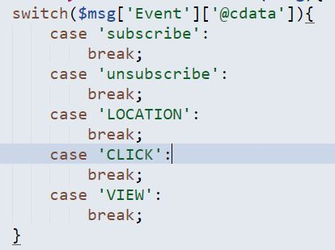
如何处理事件
在对应的事件类型中编写处理代码。

Slide 9
菜单事件
用户进行点击菜单操作，会产生菜单事件并通知开发者服务器。
注意，点击菜单弹出子菜单，不会产生上报。
点击菜单拉取消息时的事件为CLICK。
点击菜单跳转链接时的事件为VIEW。

Slide 10
第二讲
菜单事件
关注/取消关注事件
扫描二维码与地理位置事件

Slide 11
关注公众号的事件
用户关注微信公众号后，微信服务器会发送事件消息到开发者服务器。开发者服务器收到消息后，可回复消息，据此可实现消息自动回复。
用户关注公众号后，开发者服务器会收到Event值为subscribe的事件消息。

Slide 12
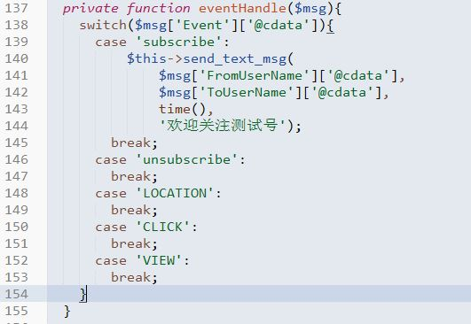
关注公众号返回文本消息

Slide 13
取消关注的事件
取消关注公众号的事件，微信服务器会发送取消关注的事件通知到开发者服务器，Event值为unsubscribe。
取消关注是不能回复消息的。

Slide 14
第三讲
菜单事件
关注/取消关注事件
扫描二维码与地理位置事件

Slide 15
IP白名单
调用接口以前需要先把开发者服务器的IP地址加入白名单列表
如果在本地测试，则把本地所在公网IP也加入到白名单
不加入白名单，调用接口会失败
白名单机制是为了安全性考虑

